Slide 1
AIチューターを用いた初学者向けCTF学習支援システムの開発
工学院大学 情報学部 コンピュータ科学科
J123109 桑原光太朗
サイバーセキュリティ研究室
指導教員 小林良太郎 教授

Slide 2
目次
1.背景・目的
2.提案システム
3.評価方法
4.評価結果
5.考察・まとめ

Slide 3
背景・目的

Slide 4
サイバーセキュリティ人材の不足
サイバー攻撃の増加・高度化
セキュリティ対策の重要性↑
不足しているサイバーセキュリティ人材
世界：約400万人
日本：約 11 万人
=>サイバーセキュリティ人材の確保難
必要な人材確保の課題が存在
=>セキュリティ人材の育成が重要
ISC2 2023 Cybersecurity Workforce Study.
ISC2 2025 Cybersecurity Workforce Study.
Notes:
サイバー攻撃の増加・高度化などを背景として、世界と日本の両方で、セキュリティ対策の重要性が高まっている。
ISC2の2023年Cybersecurity Workforce Study(サイバーセキュリティ人材人材調査)では、世界で約400万人、日本で焼く11万人のサイバーセキュリティ人材が不足している。
このことから、国内外でサイバーセキュリティ人材が不足していることから、必要な人材を確保するだけでなく、新たに育成していくことが重要である。
そのためには、知識を学ぶ座学だけでなく、実際に手を動かしながら技術を身につける、実践的な演習が必要であると考えられる。

Slide 5
Capture The Flag(CTF)とは
  サイバーセキュリティの知識・技術を競う実践型の学習型式
  出題されたセキュリティ問題を解く
  問題内に隠された文字列「Flag」を取得
  Web, Crypto, Forensics, OSINT, Pwnなどの分野が出題
  実際に手を動かして、攻撃手法や脆弱性を学習
  =>CTFは実践的なセキュリティ学習に活用できる
問題を確認
調査・解析
Flagを発見
Flagを提出
Notes:
Capture The Flag(CTF)とは、サイバーセキュリティに関する知識や技術を競う実践型の学習型式のことである。
出題されたセキュリティ問題を解き、隠された文字列Flagを取得し、提出する。
Web、Crypto、Forensics、OSINTなどの分野の問題を解くことで、実際に手を動かして、攻撃手法、脆弱性の理解防御の考え方を実践的に学ぶことができる。

Slide 6
CTF学習における初学者の課題
  問題を解くために必要な前提知識が多い
  何から調べればよいか判断が難しい
  解放・専門知識を自力で調査する必要あり
  問題が解けずに学習が滞りやすい
  => 初学者が継続して学習できる支援が必要
Notes:
CTF学習において初学者が抱える課題として以下の4つが挙げられる。
問題を解くために必要な前提知識が多い
何から調べればよいか判断が難しい
解放・専門知識を自力で調査する必要あり
問題が解けずに学習が滞りやすい
これらの課題を解決するために初学者が継続して学習できる支援が必要である。

Slide 7
目的
AIチューターによる段階的なヒント提示機能を備えたCTF学習支援システムを開発
初学者が学習を継続しやすい環境の実現
Notes:
そこで本研究では、AIチューターによる段階的なヒント提示機能を備えたCTF学習支援システムを開発し、初学者が学習を継続しやすい環境の実現を目指す。

Slide 8
提案システム

Slide 9
システム構成図
Webブラウザを通じた
CTF学習環境の提供
Node.js・Expressによる
Webサーバーの構築
SQLite3によるユーザー情報・問題・得点の管理
ローカルLLMとRAGを用いたAIチューターの実装

Slide 10
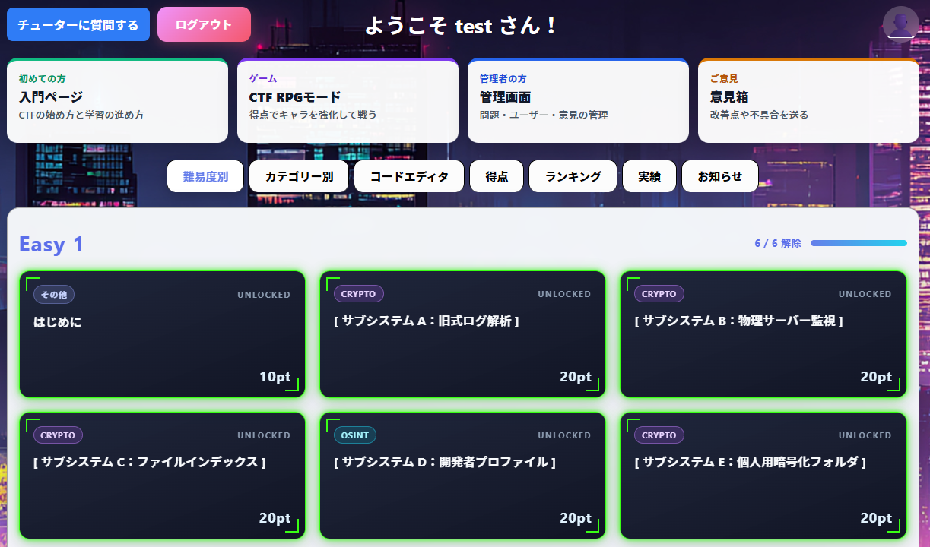
CTF学習機能
カテゴリ別問題の提供
問題の選択・解答
フラグの正誤判定
正解に応じた得点の付与
CTF問題への挑戦を通じた実践的な学習環境の提供

Slide 11
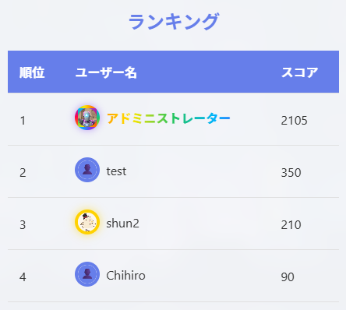
学習意欲の維持(1)-ランキング機能
得点機能：
  問題の正解に応じた得点の付与
ランキング機能：
  学習者間の得点・順位の比較
学習成果の可視化：
  自身の達成状況の把握
ゲーム要素による学習への興味・関心の維持

Slide 12
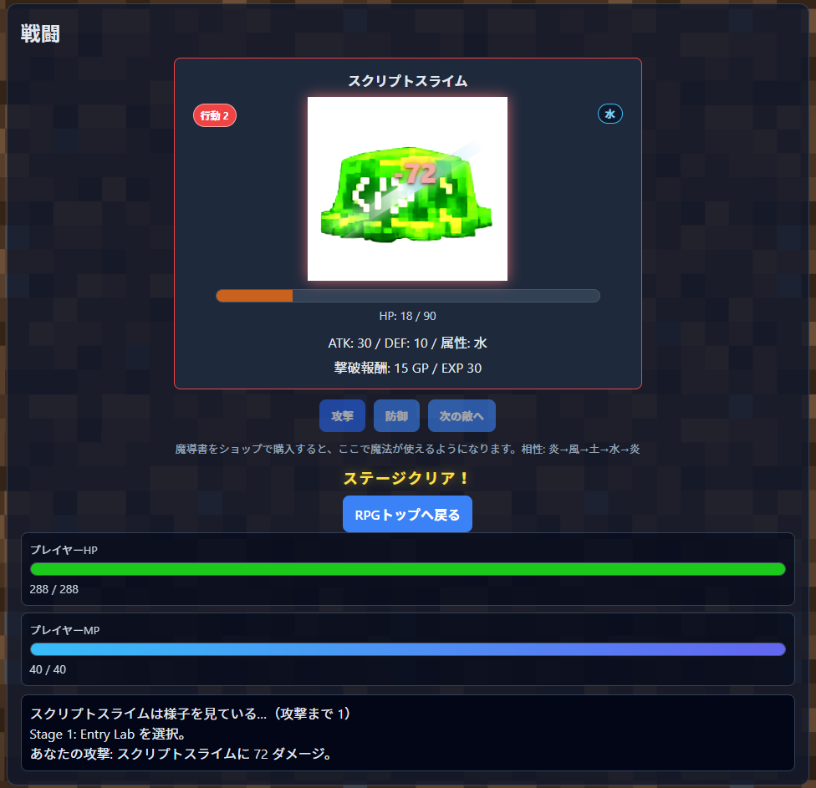
学習意欲の維持(2)-RPGゲーム機能
CTF問題の正解によるポイントの獲得
獲得ポイントを使用した装備の強化
ステージ進行に伴う敵の強化
難易度の上昇
ゲームの進行とCTF学習を関連付け、継続的な学習を促進
Notes:
学習者のモチベーション維持を目的として、RPGゲーム機能を実装しました。CTF問題に正解することでポイントを獲得でき、そのポイントを使ってゲーム内の装備を強化できます。また、ステージをクリアするほど敵が強くなるため、さらに装備を強化する必要があります。このように、CTF学習とゲームの進行を関連付けることで、継続的な学習を促すことを目指しています。

Slide 13
AIチューターによる学習支援
学習者
CTFサーバー
AIチューター
LLM/知識ベース
問題表示
解答提出
正誤判定
ランキング
質問受付
ヒント提示
関連知識の説明
RAG
問題解決の方向性を示し、自力で考える学習を支援
初学者が継続してCTF学習に取り組みやすい学習環境を実現
Notes:
提案システムの特徴は、問題解決に行き詰まった学習者に対して、ローカルLLMを用いた段階的なヒント提示を行う点である。
従来のCTF学習では、問題の解法が分からない場合、学習者自身で検索したり、解説記事を参照したりする必要がある。
しかし、初学者にとっては専門用語や攻撃手法、使用すべきツールの判断が難しく、問題に着手できないまま挫折してしまう可能性がある。
そこで本システムでは、問題ごとに用意した知識ベース（文書インデックス）をもとにAIチューターが学習者の質問に回答する。考え方や着眼点、次に試すべき手順を段階的に提示することで問題解決の方向性を示し、自力で考える学習を支援し、継続してCTF学習に取り組みやすい学習環境の実現を目指す。

Slide 14
RAGによる回答生成
関連情報の検索：
  質問に関連する情報を
  知識ベースから取得
回答の生成：
  取得した情報と質問をLLMに入力
回答の提示：
  学習内容に沿った解説やヒントを生成
Notes:
本システムでは、RAGと呼ばれる技術を用いてAIチューターの回答を生成します。RAGは、外部の知識ベースから関連情報を検索し、その情報を参照してLLMが回答を生成する技術です。利用者から質問を受け取ると、知識ベースから関連する学習資料を取得し、質問とともにLLMに入力します。これにより、学習資料に基づいた回答の生成を目指します。

Slide 15
評価方法

Slide 16
評価方法の概要
RAGの設定評価
チャンクサイズとオーバーラップサイズの組み合わせを比較
目的：適切な検索条件の検討
LLMの性能評価
複数のLLMが生成する回答の品質を比較
目的：適切なLLMの選定
Notes:
本研究では、AIチューターの回答品質を向上させるため、2つの評価を行います。

Slide 17
RAGの設定条件の評価
使用LLM：Llama3.2
1.比較条件
2.回答品質の評価指標
正確性
網羅性
具体性
初心者適合性
安全性・倫理性
情報開示の適切性
評価項目 | 設定値
チャンクサイズ | 500 / 1000 / 1500
オーバーラップサイズ | 50 / 100 / 200
評価条件数 | 3 × 3 = ９通り
各項目を0-2の３段階で評価
検索・回答品質を比較し、適切な設定条件を検討
Notes:
RAGの適切な設定条件を検討するため、LLMをLlama 3.2に固定し、チャンクサイズを3種類、オーバーラップサイズを3種類とした計9通りの組み合わせを比較しました。
各条件で生成された回答について、正確性、網羅性、具体性、初心者適合性、安全性・倫理性、情報開示の適切性の6項目を、それぞれ0点から2点の3段階で評価しました。
これらの評価結果を比較することで、回答品質が高くなるチャンクサイズとオーバーラップサイズの組み合わせを検討しました。
チャンクサイズは「文章を分割する大きさ」、オーバーラップサイズは「隣接するチャンク間で重複させる部分の大きさ」

Slide 18
LLMの回答品質の評価
同一の質問に対する各LLMの回答を比較
正確性
網羅性
具体性
初心者適合性
安全性・倫理
情報開示の適切性
日本語の自然さ
AIによる評価+人間による評価
７項目に基づく回答品質の
比較・適切なLLMの選定
Notes:
2つ目はLLMの回答品質の評価です。複数のLLMに同一の質問を与え、正確性や網羅性、初心者への適合性など7項目について、AIと人間の両方による評価を行い、適切なLLMを検討します。

Slide 19
評価対象のLLM
AIチューターに適したLLMを選定するため、複数のローカルLLMを比較
ローカルLLMを使用する理由
  外部サービスへデータを送信せずに利用可能
  ネットワーク環境に依存せず動作可能
  モデルごとの回答性能を比較・評価可能
→ 複数のLLMを用いて，CTF学習支援に適したモデルを検討
評価対象モデル
モデル名 | 特徴
Llama3.2 | 比較的小規模な汎用言語モデル
ELYZA Llama-3-JP-8B | 日本語性能を重視したモデル
Qwen2.5-7B-Instruct | 指示への追従に対応した多言語モデル
Notes:
Ellama 3.2
軽量
軽量で動作が速い。
要約、指示追従、簡単な対話に向く
3Bのため、複雑な説明や専門的な日本語回答では8B級より弱くなりやすい
hf.co/elyza/Llama-3-ELYZA-JP-8B-GGUF:latest
日本語利用向けに追加事前学習と指示チューニングを行ったモデル
日本語の自然さ、説明文、初心者向け解説に強い
8Bのため、llama3.2より重い。
CTFの技術的推論では質問内容によって差が出る
qwen2.5:7b-instruct-q5_K_M
多言語、推論、数学、コーディング、指示追従などを重視して開発されたモデル
多言語対応、推論、数学、コード、構造化回答に比較的強い
日本語特化ではないため、日本語の自然さではELYZAに劣る可能性がある

Slide 20
LLMの回答品質の評価方法
評価における課題：
人間のみの評価では主観や判断基準による偏りが生じる可能性
人間による評価
AIによる評価
専門知識や文脈をふまえた評価
共通の評価基準に基づく回答品質の評価
両者の評価結果を比較・分析
評価の偏りを検討し、評価結果の妥当性を確認
Notes:
人間による評価の主観性を補完するため、AIによる評価を併用し、両者の評価結果の比較を通じて評価の妥当性を検討する。

Slide 21
AI評価と人間評価の比較指標
回答品質と評価者間の一致度を確認するため、５つの指標を使用
評価指標 | 評価内容
平均評価値 | 各LLMの回答品質の水準を比較
完全一致率 | AIと人間の評価点が完全に一致した割合
±1点以内一致率 | 両者の評価点の差が1点以内の割合
MAE | 両者の評価点の差の絶対値の平均
Weighted κ | 偶然の一致と評価点の差の大きさを考慮した一致度

Slide 22
評価結果

Slide 23
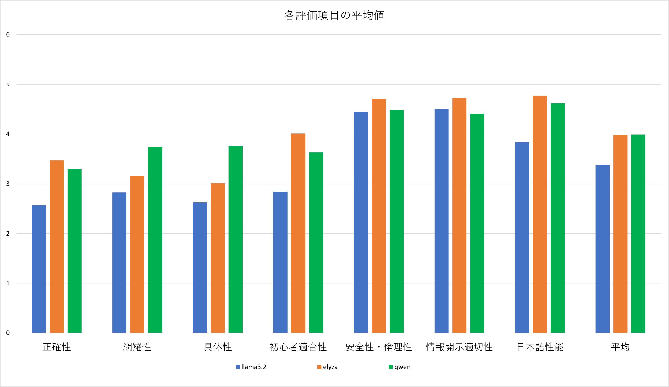
評価結果
図３
Notes:
図2に、各言語モデルにおける評価項目ごとの平均値を示す。
青はllama3.2、オレンジはLlama-3-ELYZA-JP-8B-GGUF、緑はqwen2.5:7b-instruct-q5_K_Mを表している。

